Slide 1
ФОРМИРАНЕ НА ПРОФЕСИОНАЛНИ КОМПЕТЕНТНОСТИ ЗА ПРИЛАГАНЕ НА СЪВРЕМЕННИ МЕТОДИ В ИДЕНТИФИЦИРАНЕ НА ОТКАЗИТЕ НА МЕХАНИЗМИ И СИСТЕМИ НА АВТОМОБИЛА
НИХ 424/2019

Slide 2
Колектив
Ръководител: Доц. д-р Магдалена Христова Дюлгерова | У-тет „Проф. д-р Асен Златаров“
Проф. д-р Лило Петков Кунчев | У-тет „Проф. д-р Асен Златаров“
Доц. д-р Йорданка Цанкова Ташева | У-тет „Проф. д-р Асен Златаров“
Доц. д-р Васил Бобев | ТУ - София
Гл.ас. д-р Иван Христов Иванов | У-тет „Проф. д-р Асен Златаров“
Гл.ас. д-р Полина Илиева Милушева | У-тет „Проф. д-р Асен Златаров“ постдокторант
Златин Андреев Георгиев | ТУ- София, докторант
Димитър КостадиновГеоргиев | У-тет „Проф. д-р Асен Златаров“, студент
Панчо Петков | У-тет „Проф. д-р Асен Златаров“, студент

Slide 3
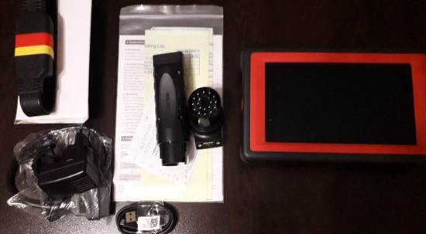
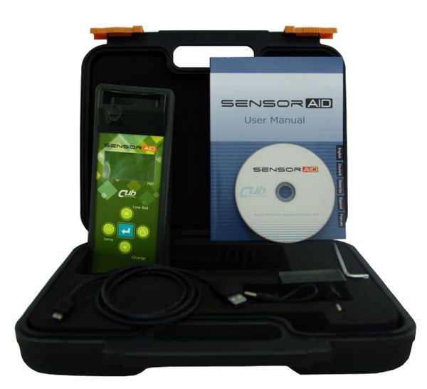
Цел и задачи
Цел на изследването е изграждане на професионални компетенции чрез съвременни методи за диагностика на автомобилите за идентифициране на отказите на механизми и системи на автомобила, събиране на статистически данни и прилагането на активни метода в преподаването за формиране на професионални компетентности.
За постигане на целта на изследването са поставени следните основни задачи:
Проучване на предлаганата за диагностика на автомобили и придобиване на такава, която да се използва за обучение по дисциплината „Диагностика на автомобила“.
Събиране на статистически данни за откази на системи и механизми за различни марки автомобили в зависимост от отработката.
Изграждане на симулационни модели на конструктивни елементи, използвани в автомобилната техника.
Изследване и формулиране на приоритетни компетенции, които да се изградят в процеса на обучени по дисциплината „Диагностика на автомобила“.
Разработване на лабораторни упражнения с прилагане на съвременни методи в идентифициране на отказите на механизми и системи на автомобила.
Публикуване на резултатите.
Дейности
1. Направено е проучване и са придобити апаратура и уреди за обогатяване на материалната база -
тестер Launch CRP MOT II.
Тестер дизелови дюзи
CUB TESTER, предназначен да обслужва сензори CUB UNI , скоба с мултицет СЕА ТА 35
Технически инструменти и консумативи

Slide 4
2. Проучването на методите за събиране на статистическа информация за отказите на механизми и системи на автомобилната техника, че компютърната диагностика на автомобилите е съвременен метод за идентификация дори на незначителна неизправност във всеки механизъм на превозното средство. В тази връзка проблемът формиране на професионални компетентности за прилагане на съвременни методи в идентифициране на отказите на механизми и системи на автомобила е изключително актуален
3. Проведено е симулационно изследване на механични характеристики на зъбни колела. Изследвани са възможности за подобряване на работата на двигатели.
4. За установяване на откази и неизправности са проведени натурни изследвания на автомобили със закупената апаратура. Освен това са получени данни от фирма София Франс Ауто Бургас на база диагностични карти от проведени тестове
5. Изучаването на диагностиката на автомобила води до разширяване и задълбочаване на диапазона на компетенциите. Изборът на компетенциите е направен след анализ на клъстерите от MyCompetence, като се отчита и Bulgarian qualifications framework. За изграждането на ключовите и професионални компетенции за откриване на откази на автомобила голяма ефективност има използването на съвременни компютъризирани методи, заложени в бордовата и извънбордовата диагностика. Разработени са практически упражнения, в които се изграждат компетенциите. Обучаемите се включват в реален диагностичен процес, както и самостоятелно извършват различни видове измервания, използвайки компютъризираната диагностична апаратура.
Постигнати са основните задачи: Формиране и развитие на компетенции за: разработване, организиране и провеждане на диагностика на транспортна техника, както и прилагане на съвременни диагностични методи; вземане на самостоятелни решения; анализиране, мотивиране и самооценяване на собствената дейност.
6. Публикуване на резултатите от изследванията
Направени са следните публикации:
Дюлгерова М., Милушева П., Русев Д., Симулационно изследване на механичните свойства на покритие от стомана х18н9т нанесено върху полимерни зъбни колела, „Механика на машините”, 2019.
Tasheva Y., E. Dimitrov, L. Kuntchev, Effect of treated gasoil under effective perfomance of engine, Oxid. Commun., p. 536-544, 2020. публикувано в издание с импакт фактор (Web of Science) и импакт ранг (Scopus)
Dyulgerovа M., T. Boyukov, Developing competences by training students in automotive diagnostics, Annual of Assen Zlatarov university, Burgas, 2019, V. XLIX (1)

Slide 5
Финсов отчет
 | Получени средства: 7150,00 лв Изразходени средства: 7076,64 лв Ръководител: доц. д-р Магдалена Дюлгерова Срок на договора: 2 години
№ по ред | Точно наименование на покупката или услугата | Сума
1. Към перо "Дълготрайни материални активи" (над праг за същественост):
1,1 | Преносим компютър | 1650,00
Общо : |  | 1650,00
2. Към перо "Други материали и активи" :
2.1 | Тестери на автомобилна техника - диагностична апаратура | 2469,18
2.2 | Тестер дизелови дюзи | 968,76
2.3 | Технически инструменти и консумативи | 296,59
2.4 | Винтовер, акумулаторна батерия | 148,80
2.5 | Зареждане на тонер касета | 36,00
2.6 | Тонер касета | 60,00
2.7 | Канцеларски материали | 122,59
2.8 | Печатни материали | 40,00
Общо : |  | 4141,92
3. Към перо "Програмни продукти и литература":
3.1 |  | 0,00
Общо : |  | 0,00
4. Към перо "Външни услуги":
4.1. | Изследване на системи на автомобили | 150,00
Общо : |  | 150,00
5. Към перо "Такси правоучастия"
5.1 | Национална конференция с международно участие, Сливен | 130,00
Общо: |  | 130,00
6. Към перо "Командировки":
6.1 | Командировка на членовете на екипа в страната | 159,72
Общо : |  | 159,72
7. Към перо "Заплащане на възнаграждения":
7.1 | Заплащане на членовете на екипа | 0,00
Общо : |  | 0,00
8. Към перо "Рецензенти":
8.1 | Заплащане на рецензенти по отчета | 130,00
Общо : |  | 130,00
9. Към перо "Административно/финансово-счетоводно обслужване":
9.1 | 10% от стойността на договора | 715,00
Общо : |  | 715,00
Общо извършени разходи по проекта: |  | 7076,64

